Slide 1

웹서비스 텀프
도서검색 및 도서관 찾기
2012136016 김광이
2012136024 김민영
2012136032 김영훈
2012136125 조승호
CHEEKY HONG

Slide 2

CONTENTS
01. ONE
02. TWO
03. THREE
04. FOUR
05. FIVE
06. SIX

Slide 3
01
FALL
CANADA
FALL
CANADA

Slide 4
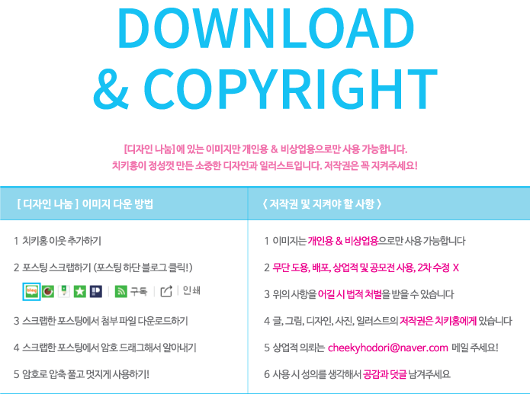
02
이미지
다운방법
및 저작권

Slide 5
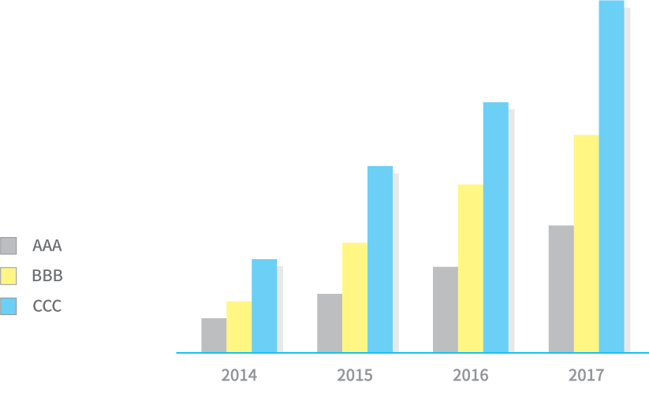
03
GRAPH

Slide 6

04
IMAGE

Slide 7
THANK YOU

Slide 8


Slide 9


Slide 10


Slide 11


Slide 12


Slide 13


